Slide 1
Resultados da Avaliação Econômica Jovens Urbanos 3ª edição
São Paulo
março/2010

Slide 2
Sumário
Edições, pesquisas de campo e avaliações de impacto
Resultados das avaliações de impacto da 3ª edição
taxa de emprego e renda pessoal
trajetória escolar e investimentos na formação
indicadores culturais e problemas com a polícia
Diferenciando os resultados de impacto da 3ª ed. em dois tipos de tratamento: concluintes e não concluintes do programa

Slide 3
Jovens Urbanos e a avaliação
3ª edição
(2007 – 2008)
480 jovens participantes
(16 a 21 anos)
8 ONGs
Grajaú e Lajeado
Critério de renda familiar per capita para definição dos participantes. Lista espera = controle
Avaliações e pesquisas de campo
1ª avaliação
CURTO PRAZO:
maio/junho – 2009
589 entrevistas válidas

Slide 4
Comparação jovens antes do programa nas duas edições (2004 e 2007)
* idade de 2006 para a 1a edição

Slide 5
Impactos na taxa de emprego e renda pessoal

Slide 6
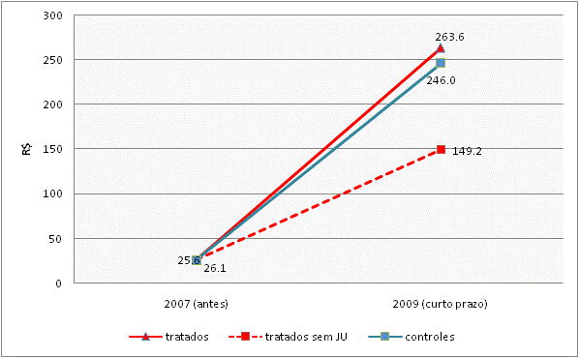
Jovens Urbanos 3a ed. Impacto na renda pessoal no curto prazo (2009)
Participantes X Lista de espera (controle)
R$114,4 impacto no curto prazo
* Método de estimação do impacto: propensity score e regressão linear (duplo-robusto)

Slide 7
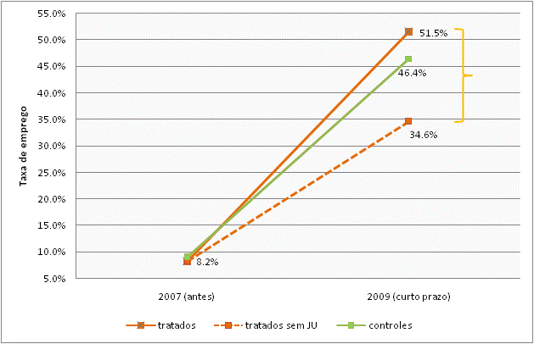
Jovens Urbanos 3a ed. Impacto na taxa de emprego no curto prazo (2009)
Participantes X Lista de espera (controle)
16,9 pp
impacto no curto prazo
* Método de estimação do impacto: propensity score e regressão linear (duplo-robusto)

Slide 8
Tipo de ocupação entre os que trabalham em 2009 (% nos grupos de tratamento e controle)
1ª edição JU
3ª edição JU

Slide 9
Outros indicadores do mercado de trabalho em 2009 (% nos grupos de tratamento e controle)
1ª edição JU
3ª edição JU

Slide 10
Síntese (i)
Resultados da avaliação de impacto da 3ª ed. JU no curto prazo > impactos positivos e maiores na renda e na probabilidade de emprego
Outros indicadores do mercado de trabalho > não foram encontrados impactos estatisticamente significativos nas duas edições

Slide 11
Impactos na trajetória escolar e investimentos na formação

Slide 12
Jovens Urbanos 3a ed. Impacto na trajetória escolar dos jovens no curto prazo (2009)
Impactos médios estatisticamente não significativos nas variáveis de trajetória escolar formal
Participantes JU x controle (lista de espera)
Não houve impacto na trajetória do ensino formal do jovem, mas aumentou a participação em outros cursos e movimentos ligados a sua formação geral.
* Método de estimação: propensity score e regressão linear (duplo-robusto)
*10% de significância; **5% de significância; ***1% de significância / pp = unidade em pontos percentuais

Slide 13
Jovens Urbanos 3a ed. Características médias escolares ou formação geral de 2009
Participantes JU x lista de espera

Slide 14
Jovens Urbanos 3a ed. Motivos de não frequentar escola (para quem não completou o médio)
Situação dos participantes do programa em 2009: Entre os que não completaram o ensino médio, 37% não frequentam escola atualmente
Motivos apontados:
Entre os participantes do JU, 11% dos jovens têm filhos:
- 15,5% entre as mulheres
- 6,5% entre os homens

Slide 15
Jovens Urbanos 3a ed. Motivos de não frequentar faculdade (ensino superior) (para quem completou o médio)
Situação dos participantes do programa em 2009: Entre os que completaram o ensino médio, 91% não frequentam faculdade atualmente (percentual pouco menor no grupo de controle = 87%)
Motivos apontados:
Entre os que frequentaram o programa JU, 97% responderam que acham importante realizar um curso superior

Slide 16
Impactos na trajetória escolar e investimentos na formação (diferenças entre os concluintes e não concluintes do programa JU)

Slide 17
Jovens Urbanos 3a ed. Impactos diferenciados por tipo de frequência ao programa
Não concluintes do programa JU (evadidos) >> proporção de jovens que não frequentou escola e não completou o ensino médio é maior que no grupo de controle (9,9 pp *) – resultado não encontrado entre os concluintes do programa.
Concluintes do programa JU >> proporção de jovens que frequentou curso profissionalizante ou de capacitação é maior 11,9 pp (***) do que no grupo de controle – resultado não significativo entre os evadidos.
Outras variáveis: a significância e sentido do impacto foram semelhantes nos dois grupos na comparação com o grupo de controle formado a partir da lista de espera.

Slide 18
Síntese (ii)
O programa não provocou impacto positivo na frequência escolar, conclusão do ensino médio e anos de estudos dos jovens (3ª edição).
3e edição:
Jovens participantes apresentaram aumento na participação em cursos profissionalizantes e capacitação profissional, assim como maior participação em movimentos sociais ou ONGs.
Diferenças nas estimativas de impacto considerando grupo de concluintes e não concluintes do programa JU:
> entre os não concluintes, a proporção de jovens que não concluiu o ensino médio e não frequenta escola é maior.
> maior participação em cursos profissionalizantes está entre os concluintes.

Slide 19
Impactos em indicadores culturais e problemas com a polícia

Slide 20
Jovens Urbanos 3a ed. Participantes x Lista de espera
Curto prazo (2009)
Impacto estatisticamente significativo no indicador de hábito de leitura
Considerando separadamente os participantes concluintes e os não concluintes do programa, o impacto positivo no hábito de leitura se mantém nos dois grupos quando comparados ao grupo de controle (lista de espera).

Slide 21
Lidando com a evasão durante o programa (diferenças na intensidade de participação)

Slide 22
Medida de evasão do programa
Resposta do jovem: “Você concluiu o programa?”
101 - não
38 - sim, mas não participei do projeto desenvolvido na comunidade
217 - sim e participei do projeto desenvolvido na comunidade
10 - não responderam a questão
______________
366 jovens do grupo de tratamento (frequentaram o programa)
evadidos = 28%
concluintes

Slide 23
Medida de evasão do programa
“Por que você deixou o programa?”
Tempo médio (meses) de frequência ao programa dos jovens:
Concluintes = 12 meses (144 respostas)
Concluintes s/ projeto = 12 meses (21 respostas)
Evadidos = 7 meses (35 respostas)

Slide 24
Lidando com a evasão: tratamentos heterogêneos

Slide 25
Resultados das estimativas de impacto: diferenças na participação
Participantes Concluintes x Não Concluintes

Slide 26
Resultados das estimativas de impacto: participante não concluinte
Participantes não concluinte (101) x Lista de espera (185)

Slide 27
Resultados das estimativas de impacto: participante concluinte
Participantes Concluintes (255) x Lista de espera (185)

Slide 28
Síntese (iii)
Impactos positivos e significativos tanto entre os jovens concluintes e como entre os não concluintes do programa em:
Renda
Emprego
Hábito de leitura
Não há diferenças significativas entre os dois grupos de tratamento

Slide 29
Anexo

Slide 30
Cadastro e regras de consistência
(-) 4 jovens participantes 4ª ed
(-) 192 jovens não entrevistados (20%)
(-) evadidos período rotatividade
(=) 598 casos válidos

Slide 31
Regras de consistência

Slide 32
Jovens Urbanos 3a ed. Participação em programas sociais
Entre os participantes do programa 13% = 48 jovens responderam que participam de algum programa social no último ano além do JU/Ação Jovem

